Slide 1
Properties
Pühringer Lukas

Slide 2
Unsere Themen
Stored Properties
Computed Properties
Lazy Propoerties
Property Observer
Read only Properties

Slide 3
Stored Properties
Haben Instanzvariable
Deklaration als Type Property
In Objective C:
  Im Setter andere Properties aktualisieren oder das Property
  Methodenaufruf, falls Property sich ändert

Slide 4

Stored Properties
In Swift:
  Computed Properites
  Lazy Stored Properties
  Property Observers

Slide 5
Computed Properties
Objective C hatte das auch schon
Keine zugrundeliegende Variable
Dient um andere Properties zu ändern
Auch Properties in einem anderen Property zu aktualisieren
Accessor Methoden in Objective C = get/set in Swift

Slide 6
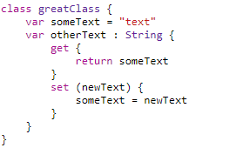
Computed Properties
Deklaration nicht als Type Properties

Slide 7
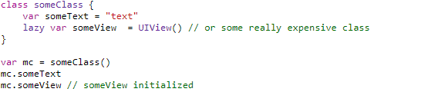
Lazy Properties
lazy keyword: wird just in time kompiliert
Verhalten aufgrund von fehlender get/set nachbilden
Wird erst initialisiert wenn es das erste mal gelesen wird

Slide 8
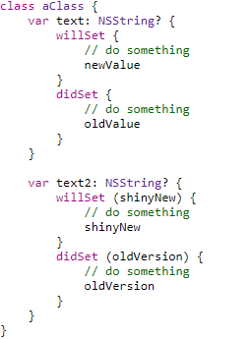
Property Observer
Swift kein Key/Value Observer
Property hat ähnlichen Effekt
willSet und didSet für Zugriff auf neuen und alten Wert
Swift Weg um Methoden bei Property Änderung aufzurufen

Slide 9
Read only Properties
Objective C Modifier readonly nicht in Swift
In Swift: Property private deklarieren und mit Computed Property zugreifen
Effekt: von außen keine Änderung

Slide 10
Beispiel
Schriebe eine Klasse Kreis, die vielleicht lazy sein darf. Die Klasse soll eine Farben Property und eine Init-Methode haben. Die Init Methode soll die Farbe setzen.
Setze danach die Farben auf drei Werte und gib die aus.

Slide 11
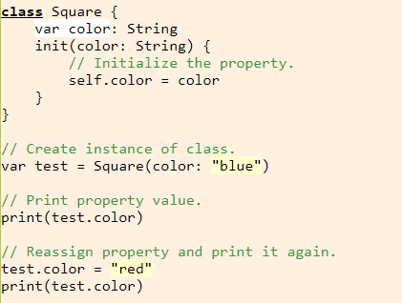
Lösung

